Slide 1

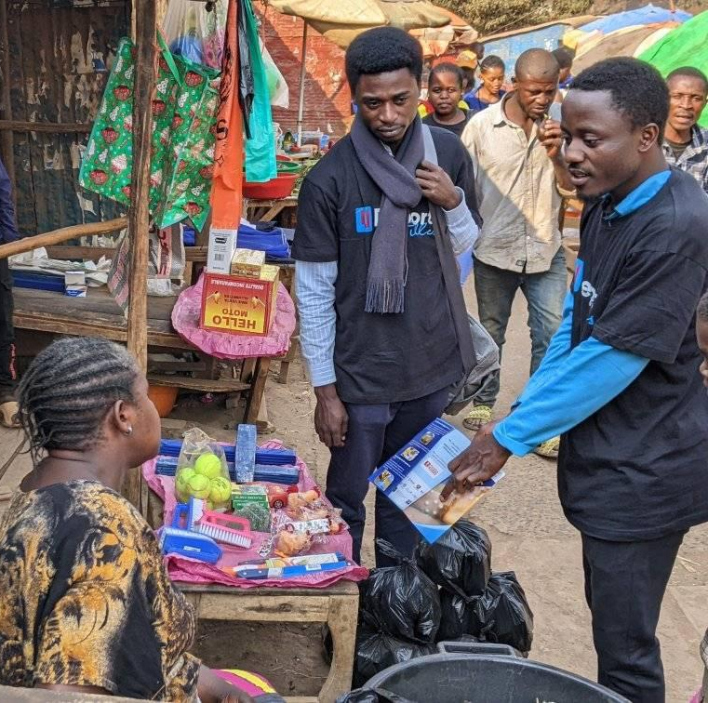

Briefing CREC Mpox pour les volontaires
Septembre 2024

Slide 2
Mpox - principes de base
Variole simienne dite en anglais ‘‘Monkey Pox’’ en sigle « mpox » . Ce virus est étroitement apparenté au virus variolique, responsable de la variole humaine. Le réservoir naturel exact du virus mpox est inconnu, mais on pense que les petits mammifères comme les rongeurs, les singes et d'autres animaux pourraient être porteurs du virus.
Il existe deux types/variantes génétiques distincts du virus mpox, appelés clades : le clade 1 et le clade 2. Le clade 1 est connu pour provoquer des maladies et des décès plus graves, tandis que le clade 2 est associé à des infections plus légères..
Une sous-variante du virus mpox clade 1, connue sous le nom de clade 1b, a émergé en 2023 et semble avoir une transmissibilité interhumaine plus élevée. Cependant, des incertitudes subsistent quant à ses modes de transmission et à sa gravité, notamment son impact sur les enfants. Ces incertitudes expliquent les inquiétudes suscitées par la propagation du clade 1b.

Slide 3
Populations à risque de mpox grave
Enfants. Des données récentes montrent que les enfants de moins de 5 ans, en particulier ceux de moins d’un an, courent le plus grand risque de maladie grave et de décès, en particulier là où une prise en charge rapide et de qualité des cas est limitée ou indisponible. Cela est principalement dû au fait que leur système immunitaire est largement sous-développé. Dans certains contextes, les comorbidités existantes (par exemple, la malnutrition sévère/aiguë) ou les infections concomitantes augmentent potentiellement le risque d'effets indésirables chez les enfants.
Les femmes enceintes. Les femmes enceintes sont plus susceptibles aux infections graves à MPox, en raison des changements physiologiques et immunologiques induits par la grossesse. Les données disponibles suggèrent que la mpox peut provoquer une fausse couche, une mortinaissance, un accouchement prématuré, une mpox néonatal et la mort fœtale avant l'accouchement.

Slide 4
Populations à risque de mpox grave
Les personnes dont le système immunitaire est gravement affaibli. Les patients immunodéprimés comprennent ceux qui ont suivi un traitement contre le cancer, une transplantation d'organe, une maladie VIH avancée/non traitée, des troubles d'immunodéficience primaire et d'autres maladies pouvant affaiblir le système immunitaire. Les patients dont le système immunitaire est affaibli sont plus susceptibles de propager la mpox et d'en mourir. En outre, le statut immunodéprimé d’un patient peut augmenter sa susceptibilité à une infection prolongée, ce qui entraîne une durée de séjour à l’hôpital plus longue et davantage de complications.
Les personnes ayant des antécédents d'eczéma. L’eczéma affaiblit la barrière cutanée contre les infections. En conséquence, les personnes souffrant d’eczéma peuvent courir un risque accru de contracter la mpox. Les symptômes de la Mpox ont également tendance à être plus graves chez les personnes souffrant d'eczéma.

Slide 5
Transmission de Mpox
Direct de personne à personne : se produit principalement par contact étroit ou intime avec des lésions infectieuses de la peau ou des muqueuses, telles que celles trouvées dans la bouche ou sur les organes génitaux.Cela comprend :
Contact direct peau à peau avec les lésions mpox – le principal mode de transmission.
Contact avec la salive, les sécrétions respiratoires (mucus nasal) et les fluides corporels ou les lésions autour de l'anus, du rectum ou du vagin d'une personne atteinte de mpox.
Contacts intimes lors de relations sexuelles orales, anales ou vaginales avec une personne atteinte de mpox.
Pendant la grossesse, le virus peut se transmettre au fœtus ou au nouveau-né pendant ou après la naissance par contact peau à peau. À l’heure actuelle, on ne sait pas si la mpox se transmet par le lait maternel.
Via des sécrétions respiratoires comme la salive lors d’un contact étroit prolongé, comme parler ou respirer lors d’interactions en face-à-face avec une personne présentant des lésions à la bouche.

Slide 6
Transmission de Mpox
Ces modes de transmission de personne à personne impliquent que les membres du ménage risquent de contracter la maladie, y compris les enfants en jouant et dans des conditions de vie surpeuplées. Les partenaires sexuels des personnes atteintes de mpox sont également sensibles. Les personnes ayant plusieurs partenaires sexuels courent un risque plus élevé.
Transmission indirecte : la mpox peut être contracté à partir d'objets contaminés tels que des vêtements, de la literie, des serviettes ou des surfaces qui n'ont pas été désinfectées après avoir été utilisées par une personne atteinte de mpox.
Transmission de l'animal à l'homme (zoonotique) : dans les régions endémiques d'Afrique, cela a été la voie prédominante de propagation du virus à l'homme. La transmission se produit par contact direct avec des sources animales infectées, par exemple par morsures, égratignures ou exposition à du sang, des fluides corporels ou des lésions, généralement lors de la chasse, de l'écorchage ou lors de la préparation de ces animaux à manger.

Slide 7
Populations les plus à risque de contracter mpox
La population à risque varie en fonction du contexte national et de l’épidémiologie de la maladie et comprend :
Les personnes ayant des contacts étroits avec des cas confirmés, ce qui expose le personnel soignant à un risque particulier.
Enfants, notamment ceux de moins de 5 ans, et femmes enceintes.
Professionnels du sexe et personnes ayant des contacts intimes (sexuels) avec plusieurs partenaires.
Les personnes immunodéprimées, y compris les personnes atteintes du VIH/SIDA à un stade avancé ou non traité.
Des populations ayant un accès limité aux soins de santé, des conditions sanitaires médiocres et des conditions de vie surpeuplées.

Slide 8
Signes et symptômes de la Mpox
La maladie Mpox se manifeste généralement par une série de signes et de symptômes qui apparaissent généralement dans les 6 à 13 jours suivant l'exposition. Cette période peut s'étendre jusqu'à 21 jours.
Les premiers signes et symptômes du mpox comprennent de la fièvre, des maux de tête intenses, des douleurs musculaires, des maux de dos, une fatigue générale ou un manque d'énergie et des ganglions lymphatiques enflés (une caractéristique distinctive clé).
L'éruption cutanée, signe typique de la mpox, apparaît un à trois jours après les premiers symptômes. L'éruption cutanée commence souvent sur le visage, puis se propage à d'autres zones, notamment les mains, les pieds et les muqueuses.
Les personnes atteintes de mpox sont contagieuses dès l’apparition des tout premiers symptômes, jusqu’à ce que les vésicules se soient recouvertes de croûtes et qu’elles soient tombées.
En plus des symptômes fréquemment rapportés par les adultes, certains enfants éprouvent également des difficultés respiratoires et des difficultés à avaler.

Slide 9
Diagnostic Mpox
Le diagnostic de mpox repose sur les antécédents médicaux et de contact des patients, l’examen physique et les tests de laboratoire basés sur des échantillons prélevés sur l’éruption cutanée.
Contrairement à la croyance populaire, le diagnostic peut être difficile, car les éruptions cutanées graves et généralisées peuvent ne pas constituer la principale manifestation de la maladie ; la maladie peut se présenter sous la forme d'éruptions cutanées isolées ou localisées.
De plus, la mpox peut ressembler à des affections cutanées courantes chez les enfants, telles que la gale, la varicelle, la rougeole, les infections cutanées bactériennes et les éruptions cutanées associées aux médicaments. Chez les adultes, la mpox peut être confundu avec d'autres infections cutanées telles que la syphilis ou l'herpès.
Le diagnostic en laboratoire c’est la solution préférée, avec des échantillons prélevés dans le liquide de l'éruption cutanée ou dans la croûte de l'éruption cutanée, collectés par écouvillonnage. L'accès à des installations de laboratoire adéquates reste un défi dans la réponse à la mpox

Slide 10
Traitement Mpox
La plupart des cas, y compris chez les enfants, sont bénins et se résolvent d'eux-mêmes sans nécessiter de traitement spécialisé. L'hospitalisation pour mpox n'est généralement pas nécessaire, sauf si les conditions cliniques le justifient.
Il n’existe actuellement aucun traitement spécifique contre la mpox, c’est pourquoi les soins de soutien, adaptés aux besoins du patient, sont clés pour la gestion de la mpox, en se concentrant sur le soulagement des symptômes et la prévention des infections secondaires.
Le traitement de soutien Mpox comprend les soins de la peau, l’hydratation et la nutrition, la gestion de la douleur et de la fièvre, ainsi que la gestion des infections bactériennes secondaires, si elles surviennent.
Dans certains contextes, un médicament antiviral expérimental, le Tecovirimat,18 a été utilisé pour traiter les cas graves de mpox provoqués par le clade 2. L’efficacité du Tecovirimat contre le clade 1 n’a pas été démontrée.

Slide 11
Traitement Mpox (cont)
Il est crucial d’évaluer et de traiter les comorbidités potentielles susceptibles de prédisposer les individus, en particulier les enfants et les femmes enceintes, à des formes plus graves de la maladie. Ces comorbidités comprennent la malnutrition et les carences nutritionnelles, les infections concomitantes et la maladie VIH avancée et non traitée.
Le personnel de santé traitant le mpox doit être formé aux compétences de base en matière de soutien psychosocial, leur permettant de fournir des soins compatissants, solidaires et dignes qui répondent à l'impact social et émotionnel de la maladie, ainsi qu'aux symptômes physiques.
Soins aux enfants : lorsqu'une hospitalisation est nécessaire, l'UNICEF plaide fermement contre la séparation d'un enfant affecté de son tuteur. Cependant, dans les cas où un soignant souffre de mpox et ne peut pas s’occuper de l’enfant en toute sécurité, il est essentiel de fournir un soutien à des modalités de prise en charge alternatives (familiales) pour garantir la protection, la sécurité et le bien-être physique et mental de l’enfant.

Slide 12
Mesures de prévention
Transmission entre humans
Pour vous protéger et protéger les autres contre la mpox, connaissez les signes et symptômes, comment le virus se propage, que faire si vous tombez malade et le risque dans votre région ou communauté. La plupart des personnes atteintes de mpox se rétabliront en 2 à 4 semaines.
Si le virus se propage dans votre région ou dans votre communauté, discutez ouvertement avec ceux avec qui vous êtes en contact étroit de tout symptôme que vous ou eux pourriez présenter.
Évitez tout contact étroit avec toute personne atteinte de mpox, y compris tout contact sexuel.
Lavez-vous fréquemment les mains avec de l’eau et du savon ou avec un désinfectant pour les mains à base d’alcool.

Slide 13
Mesures de prevention (cont)
Si vous pensez avoir mpox :
Contactez votre professionnel de la santé pour obtenir des conseils
Isolez-vous dans votre propre chambre si possible et ouvrez les fenêtres
Lavez-vous souvent les mains avec de l'eau et du savon ou un désinfectant pour les mains, surtout avant ou après avoir touché des éruptions cutanées.
Portez un masque médical et couvrez les lésions en présence d'autres personnes jusqu'à ce que votre éruption cutanée guérisse.
Gardez la peau sèche et découverte (sauf dans une pièce avec quelqu'un d'autre)
Évitez de toucher les objets dans les espaces partagés et nettoyez et désinfectez les objets et surfaces fréquemment touchés.
Utilisez des rinçages à l’eau salée pour les plaies dans la bouche
Prenez des bains chauds avec du bicarbonate de soude ou des sels d'Epsom pour les plaies corporelles
Prenez des médicaments en vente libre contre la douleur, comme le paracétamol (acétaminophène) ou l'ibuprofène.

Slide 14
Mesures de prevention (cont)
Si vous pensez souffrir de mpox, ne faites pas ce qui suit :
Grattez les ampoules ou les plaies, ce qui peut ralentir la guérison, propager l'éruption cutanée à d'autres parties du corps et provoquer l'infection des plaies ; ou
Rasez les zones présentant des plaies jusqu'à ce que les croûtes soient guéries et que vous ayez une nouvelle peau en dessous (cela peut propager l'éruption cutanée à d'autres parties du corps).
Pour éviter la propagation de la mpox à d'autres personnes, les personnes atteintes de mpox doivent s'isoler à la maison selon les conseils de leur professionnel de la santé, ou à l'hôpital si nécessaire, pendant toute la durée de la période infectieuse (depuis l'apparition des symptômes jusqu'à la guérison des lésions, la chute des croûtes et l'apparition de nouvelles croûtes, la peau s'est formée).
Couvrir les lésions et porter un masque médical en présence d’autres personnes peut aider à prévenir la propagation. L'utilisation de préservatifs pendant les rapports sexuels contribuera à réduire le risque de contracter la mpox, mais n'empêchera pas la propagation par contact peau à peau ou bouche à peau.

Slide 15
Vaccination
les vaccins contre la mpox sont actuellement limités. La vaccination contre la mpox cible les personnes identifiées comme présentant un risque plus élevé de contracter la mpox ou de développer une forme grave de la maladie.
La vaccination de masse n’est actuellement pas recommandée dans le cadre de la réponse. La vaccination n’est pas non plus actuellement recommandée au grand public.
Dans le contexte actuel de disponibilité limitée du vaccin, la vaccination devrait être prioritaire pour les personnes les plus à risque de contracter la maladie ou celles présentant un risque élevé de conséquences graves, comme déterminé par les autorités sanitaires.
Les vaccins sont l'un des outils utilisés pour réduire les risques et protéger les communautés contre la mpox et doivent être utilisés en combinaison avec d'autres contre-mesures telles que le lavage des mains, éviter d'être en contact étroit avec une personne infectée, la prévention et le contrôle des infections et la gestion des cas. L’utilisation de vaccins à elle seule ne permettra pas d’arrêter l’épidémie ni de freiner la transmission.

Slide 16
Communication de Risque et Engagement Communautaire(CREC)

Slide 17

Échange d'informations, d'opinions et de conseils en temps réel entre les intervenants de première ligne et les personnes confrontées à la menace d'événements de santé publique et d'épidémies qui pèsent sur leur survie, leur santé, leur bien-être économique ou social.
Qu’est-ce que la communication De risque ?
Notes:
Ask for examples: (radio spot, megaphone, community meetings/door to door)

Slide 18
Partenariat mutuel entre les équipes de réponse aux événements de santé publique et aux épidémies et les individus ou communautés dans les zones touchées, dans lequel les parties prenantes communautaires s'approprient le contrôle de la propagation de l'épidémie.
Qu’est-ce que l’engagement communautaire ?
Notes:
Ask examples (e.g. micro plans by the community//religious leaders involved in the response//WASH committee., etc )

Slide 19
Engagement Communautaire
Établir des méthodes/approches pour comprendre la culture, les préoccupations, les attitudes, les croyances et les pratiques des publics clés
Identifiez les influenceurs communautaires existants (par exemple, les dirigeants communautaires, les chefs religieux, les agents de santé, les guérisseurs traditionnels, etc.)
Identifier les organisations et réseaux communautaires (par exemple, groupes de femmes et de jeunes, volontaires en santé communautaire, organisations religieuses, etc) qui peuvent être engager pour la réponse communautaire.

Slide 20
CREC
Considérez les membres des communautés comme des experts de leur propre culture, tradition et pratiques.
Engager des acteurs communautaires respectés en tant qu’influenceurs clés
Engager les communautés à analyser et à s’approprier leur propre situation.
Travailler à travers les structures communautaires existantes.
Établissez la confiance – ne prêchez pas, ne faites pas de leçons et ne critiquez pas.
Évitez toute stigmatisation potentielle.
Incluez tous les groupes vulnérables.
Adoptez une communication participative (bidirectionnelle) sur tous les canaux.
Identifiez et faites la promotion des personnes de la communauté qui continuent d’adopter des comportements qui stoppent/réduisent la propagation d’une urgence de santé publique.
Identifiez et adressez les mythes et rumeurs qui circulent

Slide 21
Pourquoi la CREC est-elle importante ?

Slide 22

Les épidémies commencent et se terminent dans les communautés.
Ce sont les actions des membres de la communauté qui maintiendront ou mettront fin à une épidémie. Ils doivent donc être des partenaires actifs dans la réponse.
Le changement de comportement est complexe
Les messages à sens unique et la sensibilisation ne suffisent pas
Les communautés savent mieux que quiconque comment encourager des pratiques plus sûres et plus saines et ce qui pourrait les empêcher de les suivre.
La confiance est un ingrédient clé
Si les communautés ne nous font pas confiance, elles n’écouteront pas, ne contribueront pas ou ne suivront pas les actions nécessaires pour contrôler une épidémie et pourraient même réagir avec hostilité et violence.
Pour instaurer la confiance, nous devons écouter et agir
Le feedback est crucial pour comprendre les perceptions de la communauté et adapter notre réponse pour rester pertinente et efficace.
Parce que …

Slide 23
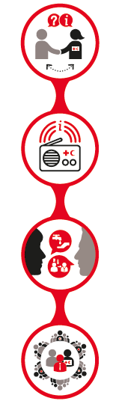
Fournir en temps opportun des informations vitales et pertinentes grâce aux approches de communication les plus appropriées pour encourager les personnes à adopter des pratiques de santé sûres et réduire la peur, la stigmatisation et la désinformation.
Écouter le feedback de la communauté pour comprendre les croyances, les craintes, les rumeurs, les questions et les suggestions des communautés concernant le risque sanitaire/l’épidémie et utiliser-les pour orienter la réponse.
Utiliser des approches innovantes et participatives pour encourager le changement de comportement et prendre des mesures pour prévenir et réduire la propagation des maladies.
Identifier et soutenir les solutions communautaires pour contrôler l’épidémie, en garantissant la participation active de la population à la réponse.

Slide 24

Activité – Communication efficace
Lorsque vous êtes dans des communautés et que vous parlez d’une épidémie, que faites-vous et que ne faites-vous pas ?
Que ferait un bon communicateur ?
Que ferait un mauvais communicateur ?
Notes:
This can be a discussion in open plenary and not necessarily a group activity, but either way, write ideas of good and bad communication on a flipchart. .
Answers and discussion points
Good communication
Use simple and clear words – not scientific terms
Use the local language – people will be more likely to understand
Be sincere and honest – don’t make false promises or make up answers to questions if you don’t know the actual answer
Listen to and answer people’s questions first - It is important to listen to communities before you start talking. Find out what they already know about the outbreak and add to their knowledge or answer specific questions. Before sharing information find out the rumours and beliefs in the communities that might block the effectiveness of the new information shared. At times, only after addressing those rumours new information will work in the communities
Explain things clearly and give reasons – don’t just say wash your hands, but explain why this is important in simple language people will understand
Be humble, give the community a chance to speak as much as you
Respect peoples’ views
Listen to what people are saying and ask for clarification if you are not sure what they mean
Check people understand you by asking them to repeat or summarise key information you have shared
Be well prepared before visiting the community and know what you want to say
Coordinate messages across the whole team
Look at people when talking to them and maintain eye contact
Keep calm and express views gently
Show interest and respect by not interrupting people and listening to everyone’s contribution
Matching the posture of the person with whom you are communicating
Understanding and empathizing with people’s problems
Be responsive to what the community are telling you and adapt your own behavior accordingly
Bad communication
Using technical or scientific language
Not letting people talk – just talking at them
Dismissing their questions as silly or stupid
Interrupting people when they are talking
Shout or lose your temper
Lecturing
Not knowing what you are talking about – make sure you understand the facts before you go to the community
Making up answers to questions you don’t know the answer to – it’s ok to say ‘I don’t know but I will find out and come back to you with an answer later’
Watch the language you use and avoid using discriminatory terms like ‘victim’ or calling someone a ‘spreader’

Slide 25
Comment communiquer pendant une urgence de santé publique?
Des mots simples et clairs – pas de termes scientifiques – adaptés au contexte et à la langue de votre public
Soyez sincère et honnête – ne faites pas de fausses promesses et n’inventez pas de réponses aux questions
Écoutez les communautés avant de commencer à parler.
Découvrez ce qu’ils savent déjà sur la maladie et enrichissez leurs connaissances ou répondez à leurs questions.
Avant de partager des informations, renseignez-vous sur les rumeurs et les croyances des communautés.
Expliquez les choses clairement et donnez les raisons, il faut expliquer pourquoi c’est important certaines pratiques
Soyez humble, donnez à la communauté une chance de s'exprimer autant que vous et respectez les opinions des gens.
Vérifiez que les gens vous comprennent en leur demandant de répéter ou de résumer les informations clés
Soyez bien préparé avant de visiter la communauté et sachez ce que vous voulez dire
Coordonner les messages dans toute l’équipe
Regardez les personnes lorsque vous leur parlez et maintenez un contact visuel
Restez calme et exprimez vos opinions avec douceur
Faites preuve d’intérêt et de respect en n’interrompant pas les personnes et en écoutant tout le monde
Comprendre et sympathiser avec les problèmes des gens

Slide 26
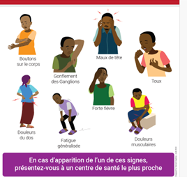
Pratiquons ! Jouer un rôle
Notes:
Divisez les participants en groupes (ou si vous n'avez pas le temps, demandez à des volontaires de monter sur « scène ») et demandez-leur d'utiliser ce ,materiel IEC lors d'une simulation/rôle d'un dialogue communautaire et/ou d'une discussion en petit groupe avec les communautés.
Comment ça marche : Les volontaires utilisent les images pour déclencher la discussion. Ils demandent à la population que comprenez-vous dans ces images ? Pouvez-vous les décrire ? Demandez à quelques volontaires de « performer » (l’un fait de mobilisateur/les volontaires, un autre (ou plusieurs) font le rôle de la communauté. À la fin, demandez-vous ce qui a été bien ou moins bien fait (interaction entre le volontaire et la communauté/les volontaires). /, dialogue au lieu de monologue, messages clairs// abordant des questions spécifiques, etc.).

Slide 27
Collecter le feedback Des communautés
Pourquoi est-ce important ?
Notes:
Open discussion in plenary –,

Slide 28
Feedback des communautés
C'est le droit des communautés !!! Et notre obligation (AAP)
Aide à établir la confiance
Aide à informer et à améliorer la réponse aux épidémies
S’assure que les bons sujets et les interventions ciblées sont abordés
Aide à détecter les problèmes à un stade précoce
Met en lumière les cas de fraude et d’abus
Rend le travail plus efficace et durable
Peut protéger les bénévoles/travailleurs de première ligne

Slide 29
Gestion du Feedback
Il ne suffit pas de recueillir des commentaires, il faut adresser les questions/problèmes
Selon le type de feedback, la réponse peut être une information et/ou une action
S'assurer que la réponse/action est bien comprise et répond aux besoins
Assurer une gestion spécifique des réclamations et réclamations graves
Assurez-vous que le feedback de la communauté conduit à des modifications du programme si nécessaire et/ou à un plaidoyer et à des décisions de plus haut niveau.
Pour les rumeurs « dangereux », veillez à donner la bonne information le plus rapidement possible.
Assurez-vous de boucler la boucle (les communautés ont le droit de savoir ce qui a été fait avec leur feedback)
Notes:
HERE IS IMPORTANT TO EXPLAIN HOW THIS PROJECT WILL DEAL WITH THAT. WILL THE CBV HAVE A FORM TO COLLECT FEEDBACK? HOW WIL STOP MANAGE THAT?

Slide 30
Types de feedback (exemples)
Rumeurs, observations et croyances – informations qui peuvent être partiellement ou totalement inexactes
Questions – tout ce que la communauté veut savoir
Demandes d'aide
Suggestions : idées de la communauté sur la façon de résoudre les problèmes ou sur ce que nous pourrions faire mieux ou différemment
Remerciements et éloges - éloges des communautés pour la réponse
Commentaires sensibles – par ex. plaintes concernant le comportement du personnel ou des bénévoles
Sécurité/Déclarations qui constituent une menace – par ex. des individus menacent le personnel ou les bénévoles et recueillent des commentaires

Slide 31
Comment gérer les rumeurs?
Écouter
Vérifier
Répondre

Slide 32
ÉTAPE 1 - ÉCOUTER
Comment gérer les rumeurs?
Mettre en place un système d’écoute et de capture des rumeurs.
Par exemple : Organisez une séance hebdomadaire de questions et réponses avec la communauté sur l'épidémie. Ou demandez à des membres de confiance de la communauté de vous avertir lorsqu’ils entendent une rumeur.
Engagez-vous dans une conversation ouverte et non structurée avec les gens
Assurez-vous d’écouter un groupe diversifié de personnes
Ne vous contentez pas de poser des questions sur les rumeurs et ne rejetez pas ce que disent les personnes.
Créer la confiance est essentiel

Slide 33
Comment gérer les rumeurs?
DEVEZ-VOUS RÉPONDRE À LA RUMEUR ? (quelques exemples du choléra)
Quelles sont les conséquences potentielles de cette rumeur, si elle se propage ?
  La santé ou la vie des gens seront-elles en danger ?
  Cela pourrait-il avoir un impact sur la propagation de la maladie ? (choléra par exemple : personnes ne venant pas aux PROs ou personnes pratiquant des pratiques qui les exposent à un risque plus élevé de choléra ?)
Quelle est la probabilité que la rumeur se propage si aucune mesure n’est prise ?
  Qui répand la rumeur ? Ont ces personnes beaucoup d’influence ?
  Dans quelle mesure s’est-il déjà répandu ?
  Que pensent les autres de cette rumeur ? Le croient-ils ?

Slide 34
Comment gérer les rumeurs?
QUELLES POURRAIENT ÊTRE LES CONSÉQUENCES ? (Exemples de choléra)
Manger de l'ail peut aider à prévenir le choléra
Les personnes qui boivent de l’eau chlorée contracteront le choléra
Si tu vas dans un centre de traitement du choléra, tu mourras
Les personnes qui contractent le choléra sont des personnes pauvres, sales et ignorantes
Le choléra se transmet par le « mauvais air »
Le choléra n'existe pas. C'est une invention du gouvernement/de l'organisation pour obtenir des fonds auprès des donateurs.
Causer du mal
Empêcher les gens d'accéder aux services
Provoquer un conflit ou une stigmatisation
Conduire à un comportement à risque
Mettre un groupe de personnes en danger
Mettre les équipes d’intervention en danger
Impact sur la réputation du gouvernement/de l'organisation

Slide 35
ÉTAPE 2 - VÉRIFIER
Comment gérer les rumeurs?
La rumeur est-elle vraie ou fausse ? Vérifiez auprès des experts et obtenez les faits. Contactez votre superviseur ou le personnel de santé
Parlez à la source de la rumeur si possible, ou à la communauté pour plus d'informations
Trianguler avec quelques sources indépendantes de la communauté
Comprendre pourquoi cela s'est produit peut vous aider à y remédier et à prévenir davantage de rumeurs
Attention à ne pas répandre de fausses rumeurs lors du processus de vérification !
Notes:
Importantly, consider how they know what they know and don’t be afraid to ask them that. You don’t want someone’s opinion; you want the facts, so it is helpful to consider a person’s qualifications, position, interests and biases.
1. Explain to your contact that you are verifying a rumour, which may or may not be true, and explain the rumour that you have heard.
2. Ask them what is true/untrue20 about the rumour and to state in simple terms the facts and how they know them.
3. Ask for any supporting documentation, or where members of the community could get more information.
4. Repeat to them what you have heard to check that you have understood correctly. You should finish with a clear understanding of the facts – if you aren’t sure ask again.
• Understanding what triggered the rumour can help you plan a response and prevent it from being repeated. For example, did the rumour start because a badly worded message? Something a volunteer said? A Government announcement? Or because of the way we carried out activities – for example around safe and dignified burials?

Slide 36
ÉTAPE 3 - RÉPONDRE
Comment gérer les rumeurs?
Ne vous contentez pas d’ignorer ou de nier la rumeur !
Remplacez-les par des informations factuelles et aidez les personnes à faire des choix éclairés
Utilisez des canaux de communication fiables
Utilisez le bon langage
Respecter les coutumes et la culture locales
Engagez une conversation et vérifiez que vous êtes compris
Assurez-vous que tout le personnel et les bénévoles disposent des bonnes informations.
Notes:
Responding to rumours
• Don’t just ignore or deny the rumour. Replace it by sharing factual information through trusted communication channels using words and the language that the community best understand
• Check that the messages and the new narrative are being received, understood and believed by the community
International Federation of Red Cross and Red Crescent Societies
• Make sure all staff and volunteers, especially community mobilizers are regularly informed about the latest rumours and how they should respond if they hear them.
• Respect local beliefs! For instance, a common rumor during the Ebola outbreak was that Ebola is caused by witchcraft; the conventional response was to refer to Ebola as a virus. However, more useful would have been to accept this alternative explanation and create recommendations consistent with community mind-set (e.g., don’t touch this person unprotected, but provide food [and prayers] as a token of empathy).

Slide 37
Il faut ne pas oublier:
Comment gérer les rumeurs?
N’ignorez pas les rumeurs, elles peuvent :
  Paralyser la programmation
  Mettre les personnes en danger
Considérez plutôt que les rumeurs constituent un système d’alerte précoce. Exploitez-les pour de bon et utilisez-les pour améliorer notre travail
Abordez les problèmes critiques pour protéger les communautés, le personnel et les bénévoles.
Discuter des rumeurs lors des réunions avec les superviseurs, d’autres personnels de santé et les communautés

Slide 38
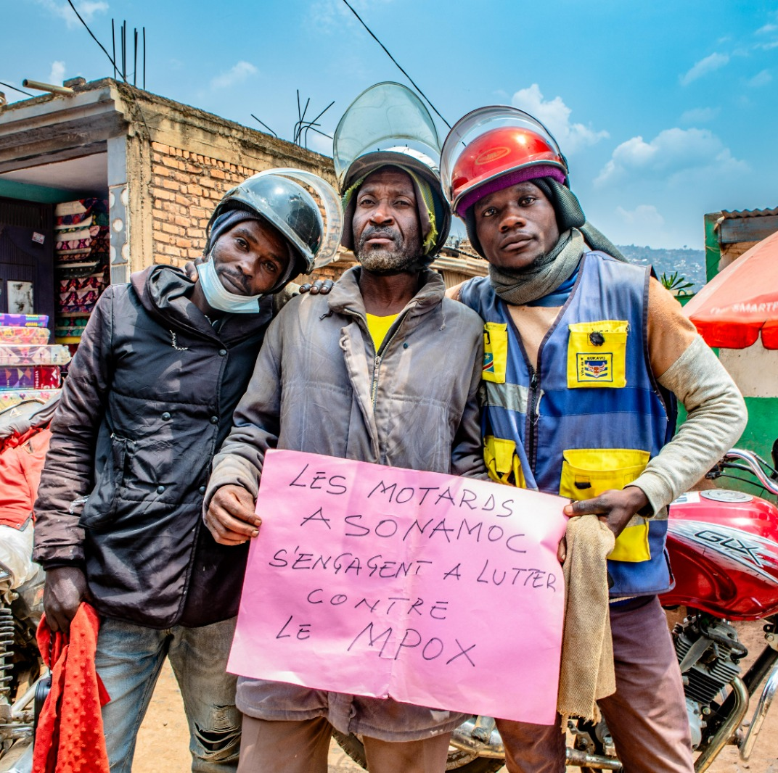
Préparation et Réponse Mpox CREC
Août 2024

Slide 39
INTERVENTIONS MPOX CREC
Preparedness
Cartographier les zones à haut risque en exploitant les sources de données, les dernières données épidémiques et l'évaluation des modes de transmission, des pratiques existantes et des comportements de recours à la santé (en tenant compte des groupes actuels les plus touchés, à savoir les enfants et leurs soignants).
Collectez et triangulez les données sociales et comportementales existantes provenant des zones à haut risque.
Renforcer les capacités du personnel de santé local et former les acteurs communautaires à la préparation et à la réponse aux épidémies, en tenant compte des différentes dynamiques des épidémies précédentes.
Soutenir le (r)établissement et la mobilisation de partenaires et de réseaux locaux pour des réponses coordonnées de la CREC, y compris les médias, les plateformes communautaires, etc. Cartographier les acteurs existants et établir une collaboration.
Avec les partenaires et les représentants de la communauté, co-développer, pré-tester et diffuser des messages clés fondés sur des preuves. Au fur et à mesure que les données et les commentaires seront collectés, les messages clés changeront et devront être mis à jour en conséquence, notamment dans des formats adaptés aux enfants.
La CREC doit prendre en compte les incertitudes concernant la dynamique de transmission de la mpox et son impact sur les enfants et les femmes enceintes.
Les interventions CREC doivent être centrées sur l'enfant, en particulier dans les contextes touchés par le clade 1b, comprendre les différentes dynamiques par rapport aux épidémies précédentes et mettre fortement l'accent sur la prévention de la désinformation et de la stigmatisation.

Slide 40
Utiliser les données sociales et comportementales pour informer la réponse
Une compréhension claire de la dynamique de transmission de la maladie, des comportements et des contextes associés à un risque accru est essentielle, en particulier dans le cas de la mpox et de la dynamique incertaine autour de la maladie et de ses différentes variantes. Il est également essentiel d’identifier les voix et canaux locaux fiables pour garantir que les informations vitales parviennent aux communautés affectées.
Engager les communautés dans la conception de la recherche et la prise de décision atténue les inquiétudes sur l'expérimentation et renforce la confiance. Il est également nécessaire de mieux comprendre les mouvements transfrontaliers et de prendre des mesures pour lutter contre la transmission transfrontalière.
Communiquer les risques aux populations affectées via des canaux accessibles et fiables et gérer les perceptions des risques pour soutenir le changement
La communication sur les risques est essentielle, notamment pour lutter contre la stigmatisation. Cela comprend la promotion de la connaissance des symptômes de la mpox, des facteurs de risque associés (paramètres, comportements et pratiques) et des mesures préventives et thérapeutiques au moyen de messages clés.
Identifier les publics clés : cela doit inclure les personnes qui s'occupent des nourrissons et des enfants, les femmes enceintes ou qui allaitent, et les personnes immunodéprimées, ainsi que certains groupes de population clés, les personnes vivant avec le VIH et les personnes qui travaillent/ont des contacts avec des animaux.
Identifiez les canaux d’information régulièrement consultés et fiables, notamment les réseaux sociaux, les influenceurs et les groupes communautaires qui ont accès aux groupes de personnes à haut risque. Notez que les canaux régulièrement consultés et fiables peuvent ne pas être les plus appropriés pour mpox, et qu'il peut être nécessaire de sortir des sentiers battus en termes de partenaires, en fonction du contexte.

Slide 41
Communiquer les risques (suite)
La stigmatisation est susceptible de jouer un rôle en dissuadant les personnes de rechercher un traitement contre la mpox. Prenez des mesures pour éviter d’utiliser un langage qui pourrait être perçu comme stigmatisant ou diffamatoire : Concentrez les communications sur les comportements – et non sur les personnes – qui alimentent l’épidémie. Évitez de présenter la mpox comme une simple maladie sexuellement transmissible afin d’atténuer la stigmatisation et d’éviter de donner un faux sentiment de sécurité. Évitez d’utiliser un langage, des photographies ou des graphiques qui propagent la peur ou mettent l’accent sur un groupe, une activité ou une communauté en particulier. Utilisez le langage correct/précis pour décrire la nature de la transmission : les personnes «acquièrent » ou « contractent » la mpox par contact étroit. Les messages ne doivent pas exclusivement viser à éviter les contacts, mais doivent également proposer des stratégies sur la manière de soutenir en toute sécurité ceux qui souffrent et de promouvoir une auto-assistance communautaire sûre, en évitant le risque de propagation de la peur et de fragmentation de la communauté. Réitérons que la stigmatisation et la discrimination nuisent aux efforts de réponse.
Utiliser les données des systèmes d’écoute sociale en ligne et hors ligne et/ou des mécanismes de feedback pour répondre aux informations erronées/rumeurs et aux questions, suggestions, etc. des communautés. Identifier et former des porte-parole pour parler aux médias et au grand public. Concentrez-vous sur les actions visant à protéger les individus contre l’exposition au mpox.

Slide 42
Engager les communautés en tant que planificateurs et exécutants clés
Il peut s'agir d'agents de santé locaux, de professionnels travaillant avec des enfants, de travailleurs sociaux, de personnes qui s'occupent de nourrissons et de jeunes enfants dans le cadre de programmes de nutrition, de femmes enceintes, de groupes confessionnels, d'organisations travaillant avec certains groupes de population clés, de personnes vivant avec le VIH et de personnes qui travailler avec des animaux.
Les approches d’engagement communautaire devraient se concentrer sur les moyens suivants : Accès amélioré aux mesures d’hygiène, à la prévention et au contrôle des infections Gestion efficace des cas : garantir la disponibilité d’agents de santé communautaires et volontaires bien formés, capables d’identifier, de gérer et d’orienter les cas vers les établissements de santé. Surveillance à base communautaire (SBC) : La SBC s'appuie sur la participation active de la communauté, y compris les agents de santé communautaires et d'autres structures communautaires. Campagnes de vaccination : participation active des dirigeants communautaires et des mobilisateurs sociaux dans la conception, la planification et la mise en œuvre des campagnes, co-conception du matériel de communication et des approches pour améliorer la vaccination dans la population cible. Soutien psychosocial : impliquer les travailleurs de première ligne et les communautés et leur fournir des compétences de base en matière de soutien psychosocial, les former à codiriger des activités de psychoéducation pour réduire les peurs, changer les croyances néfastes, tout en luttant contre la stigmatisation et en soutenant la résilience communautaire. Rassemblements sécurisés : engagez les organisateurs d'événements, les gestionnaires de lieux, les directeurs d'école et les autres personnes impliquées dans les rassemblements à mettre en œuvre des mesures de prévention et à partager des informations à jour, pratiques et ciblées sur mpox avec les clients, le personnel, les étudiants, les bénévoles et les communautés.

Slide 43
Établissez des boucles de feedbac avec les communautés et tenez des conversations bidirectionnelles
Créer et mettre en œuvre en collaboration un système de collecte de feedback et de suivi des rumeurs avec la communauté affectée, en garantissant l'inclusion de mécanismes adaptés aux enfants.
Examiner régulièrement les programmes et les activités, en mettant à jour les informations en fonction du feedback de la communauté et des changements contextuels.
Surveiller en permanence les performances du mécanisme de feedback en analysant le volume de feedback reçu, les recommandations mises en œuvre, l'achèvement de la boucle de feedback et la diversité des sources, pour garantir l'inclusivité.

Slide 44
 | EXEMPLES D’INDICATEURS CREC
Coordination | Groupe de coordination de la CREC établi, fonctionnel et plan de la RCCE opérationnalisé
Données et Feedback | Disponibilité de données sociales et comportementales représentatives à l'échelle nationale pour éclairer les interventions d'engagement communautaire % de personnes de la population affectée/populations ciblées qui ont été consultées et/ou ont participé à toutes les phases du cycle du programme, y compris : a) identification des besoins prioritaires b) conception du programme c) mise en œuvre du programme d) suivi et évaluation du programme« # personnes partageant leurs préoccupations et posant des questions via des mécanismes de retour d'information établis
Communication de risque | # personnes affectées (enfants, soignants, membres de la communauté) ayant reçu des informations opportunes et vitales sur comment et où accéder aux services disponibles.
Engagement Communautaire | # enfants, leurs tuteurs et membres des communautés engagés dans des actions de préparation et de conception de programmes au niveau communautaire # personnes engagées dans un dialogue réflexif via des plateformes communautaires lors d'une crise humanitaire # personnes engagées dans un dialogue réflexif via les réseaux sociaux et les plateformes numériques pendant une crise humanitaire
Développement des capacités | # personnes formées pour gérer, faciliter ou s'engager dans le processus d'engagement communautaire

Slide 45
 | EXEMPLES D’INDICATEURS CREC
Suggestions d’indicateurs à plus long terme (non-high performance indicators) | Prévention: % personnes déclarant appliquer les mesures recommandées pour se protéger de la mpox (désagrégé par comportement) % d’augmentation des connaissances du public sur la transmission de la Mpox et les mesures de prévention. % personnes connaissant les symptômes corrects de [nom de la PHE] % personnes qui recevront un vaccin s’il est disponible % personnes qui pensent courir un risque de contracter [nom de la PHE] Engagement Communautaire: % zones ciblées où les membres de la communauté jouent un rôle actif dans la prestation de services de santé publique pour répondre à [nom de la PHE] % zones ciblées où les membres de la communauté participent activement aux processus décisionnels en matière de santé publique Feedback: % de zones ciblées où des mécanismes sont en place pour recueillir et utiliser les feedbacks de la communauté

Slide 46

Toolbox
Guidance
2024
UNICEF RCCE Mpox Guidance and Resources August 2024 and Summary RCCE Mpox presentation (August 2024)
Mpox RCCE Training for volunteers ENG and Mpox RCCE Training for volunteers and Staff _FRA (Sept 2024)
Risk communication and community engagement readiness and response toolkit: Mpox (2024)
WHO RCCE Messages (24th August 2024)
MPOX Q&A (WHO 17 August 2024)
Mpox (who.int) – Facts 26th August 2024
2022
Risk communication and community engagement (RCCE) for mpox outbreaks: Interim guidance, 2022 (2022)
Risk communication and community engagement public health advice on understanding, preventing and addressing stigma and discrimination related to mpox 2022
Testing for mpox: individuals and communities and Testing for mpox: health workers
Recovering from mpox at home Infographic (2022)
Mpox (Monkeypox): What we know Infographic and Mpox: What you need to know infographic (2022)
Public health advice on mpox and congregate settings: settings in which people live, stay or work in proximity (2022)
Public health advice on Mpox (monkeypox) and sex-on-premises venues and events (2022)
Public health advice for gay, bisexual and other men who have sex with men on the recent outbreak of monkeypox (2022)

Slide 47
Toolbox
Evidence – NEW- 2024
U-Report Chatbot in FRA and ENG
Template for U-Report poll on mpox (ENG August.2024) and U-Report Poll en Français (FRA August 2024)
Quantitative Questions bank for mpox (22.08.2024) and Quantitative Questions bank for mpox FRA (24.08.2024)
Mpox qualitative questions bank draft (Sept 2024)
WHO Social listening Taxonomy (August 2024)
Key Considerations: Risk Communication and Community Engagement for Mpox Vaccination in Eastern DRC (ENG and FRA) 2024
UNICEF Social Listening Report (August 2024)
Useful links:
Mpox​ Risk Communication and Community Engagement (sharepoint.com)
https://www.rcce-collective.net/resources/thematic-kits/mpox/

Slide 48
MERCI!

